Slide 1
8일 차 수업 정리 PPT

Slide 2
목 차
<datalist> 태그
<label> 태그
reset 버튼 만들기
<datatime> 태그
<fieldset> 태그
<range> 태그
<placeholder> 태그
<figure> 태그
CSS style 태그

Slide 3
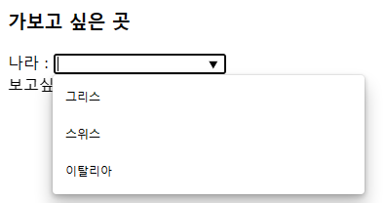
1. <datalist> : textbox에 option 문자들을 출력될 수 있도록 하는 기능
<body>
<h3>가보고 싶은 곳</h3>
나라 : <input type="text" name="country" list="countries"><br>
<!-- <detalist id = "countries"> : id는 이 태그에 다른 옵션을 부여할 때 쓰는 id가 된다. -->
<datalist id="countries">
<option value="그리스"></option>
<option value="스위스"></option>
<option value="이탈리아"></option>
</datalist>
보고싶은것 : <input type="text" list="what"><br>
<datalist id ="what">
<option value="산"></option>
<option value="바다"></option>
<option value="하늘"></option>
</datalist>
</body>
</html>
<!-- 드롭다운 리스트
<input type="button | reset | submit | image" value = "버튼의 문자열" src = "이미지url"
<button type="button | reset | submit"> 버튼의 문자열 </button>-->

Slide 4
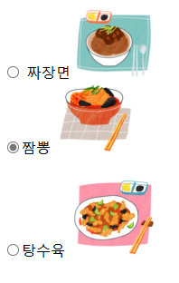
2. <label> : label 태그로 묶인 것은 한 몸처럼 움직임
<body>
<h3>먹고 싶은 것 하나만 선택</h3>
<hr>
<form>
<!-- label 태그 - 본 예제에서는 label에 묶은 문자나 그림을 클릭해도 라디오 버튼이 클릭됨
radio checkbox와 다르게 같은 form 태그 안에서는 한 번에 하나의 버튼만 생성됨 -->
<label>
<input type="radio" name="menu" value="1"> 짜장면
<img src="c:\media\jajang.png">
</label><br>
<label>
<input type="radio" name="menu" value="2" checked>짬뽕
<img src = "c:\media\jjambbong.png"><br>
</label><br>
<label>
<input type="radio" name="menu" value="3">탕수육
<img src="c:\media\tangsuyuk.png"><br>
</label><br>
</form>
</body>
</html>
<!-- value 폼 요소가 선택된 상태일 때, 웹 서버에 전송되는 값
<input type="radio" 라디오 버튼 만들기
name 속성 값이 같은 라디오 버튼들이 하나의 그룹 형성
name = "요소 이름" value = "요소 값" 이름이 같은
name을 가진 하나만 선택이 가능
<select> 드롭 다운 리스트 목록 출력, 목록을 선택하는 입력 방식
<option> 태그로 항목 하나 표현 -->

Slide 5
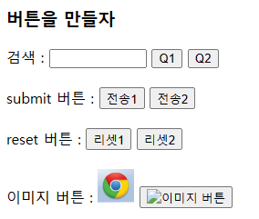
<!-- 텍스트 / 이미지 버튼 만들기
<input type="button | reset | submit | image" value = "버튼의 문자열">
<button type="button | reset | submit"> 버튼의 문자열 </button>
src : type="image" 인 경우에만 필요한 것으로 이미지의 URL
<input type="checkbox" -> 체크박스 만들기
<input type="radio" -> 라디오 버튼 만들기
name 속성 값이 같은 라디오 버튼들이 하나의 그룹 형성-->
3. reset button 만들기
<body>
<h3>버튼을 만들자</h3>
<form>
<!-- button 타입 종류
1)button : 일반버튼 2)submit : 제출 버튼
3) reset : 입력창의 정보를 없애는 리셋버튼 4) image : 문자형 버튼 대신 이미지-->
검색 : <input type="text" size="10" value="">
<input type="button" value="Q1">
<button type="button">Q2</button><br>
submit 버튼 : <input type="submit" value="전송1">
<button type="submit">전송2</button><br>
reset 버튼 : <input type="reset" value="리셋1">
<button type="reset">리셋2</button><br>
이미지 버튼 : <input type="image" src="c:\media\button.png" alt="이미지 버튼">
<button type="button"><img src=""c:\media\button.png" alt="이미지 버튼"></button>
</form>
</body>
</html>

Slide 6
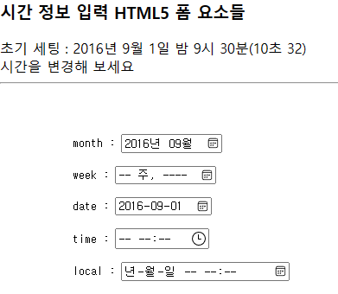
4. datetime : 시간 정보 입력 form
<body>
<h3>시간 정보 입력 HTML5 폼 요소들</h3>
초기 세팅 : 2016년 9월 1일 밤 9시 30분(10초 32)<br>
시간을 변경해 보세요
<hr>
<form>
<pre>
<!-- pre 태그 : 문자를 그대로 표현하는 태그 -->
<!-- week : 주 표시 (1년 중 몇 번째 주인지 표시) -->
<!-- date : 날짜 표시(가장 흔하게 사용하는 표시)
time : 시간 태그 datetime-local : 사용자 지역의 시차를 따짐 -->
month : <input type="month" value="2016-09"> <br>
week : <input type="week" value="2016-w36"> <br>
date : <input type="date" value="2016-09-01"> <br>
time : <input type="time" value="21 : 30"> <br>
local : <input type="datetime-local" value="2016-09-01T21:30:10:32"> <br>
</pre>
</form>
</body>
<!-- <input type="number> 스핀 버튼으로 정교한 값 입력
<input type="range"> 슬라이드 바로 대략적인 값 입력 -->

Slide 7
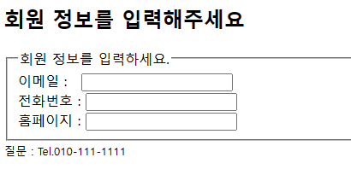
5. <fieldset> : HTML 양식 속에서 그룹을 생성
<body>
<h2>회원 정보를 입력해주세요</h2>
<form>
<!-- filedset 출력 요소를 하나로 묶음
legend 속성 : 범례라는 뜻으로 그룹에 대한 설명을 제공한다. -->
<fieldset>
<legend>회원 정보를 입력하세요.</legend>
이메일 : &nbsp;&nbsp;<input type="email"><br>
전화번호 : <input type="tel"><br>
홈페이지 : <input type="url">
</fieldset>
<small>질문 : Tel.010-111-1111</small>
</form>
</body>
</html>
<!-- <fieldset>태그는 <form> 요소에서 연관된 요소들을 하나의 그룹으로 묶을 때 사용한다.
<fieldset> 요소는 하나의 그룹으로 묶은 요소들 주변으로 박스 모양의 선을 그려주고 또한,
<legend> 요소를 사용하면 <fieldset> 요소의 캡션<caption>을 정의할 수 있다.
<form> -> <fieldset> -> <legend> 뒤로 갈수록 하위태그
legend로 catpion을 지정해준다. 즉) 설정한 text 주변으로 박스모양을 만들어 주는것. -->

Slide 8
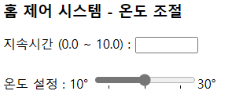
6. <range> : 막대바를 활용해 상태를 입력 min, max로 범위 지정
<body>
<h3>홈 제어 시스템 - 온도 조절</h3>
<form>
<!-- number 타입: 숫자 입력 범위를 지정(칸 오른쪽 끝에 숫자 크기 조절가능한 버튼이 생성)
min,max로 범위 지정 / step으로 -->
지속시간 (0.0 ~ 10.0) :
<input type="number" min="-0.0" max="10.0" step="0.5"><br><br>
온도 설정 : 10&deg;
<!-- &deg 온도 기호를 나타냄 (숫자 오른쪽 상단에 작은 동그라미) -->
<!-- datalist 태그를 활용해 눈금을 지정할 수 있음 -->
<input type="range" min ="10" max="30" list="temperatured">30&deg;
<!-- datalist의 label은 크게 의미가 없음 아무것도 나오지 않음 , 다른 브라우저들을 사용해도 나오지 않음
다름 사람이 작성한 코드를 검색해서 가져와도 나오지 않음 -->
<datalist id="temperatured">
<option value="12" label="Low"></option>
<option value="20" label="Medium"></option>
<option value="28" label="High"></option>
</datalist>
</form>
</body>
</html>
<!-- 여기서 <datalist>를 쓰는 이유는 슬라이드 버튼에 "temperatures"눈금선을 지정해주기 위해서
placeholder 속성에 사용자가 입력할 데이터 힌트 주기 -->

Slide 9
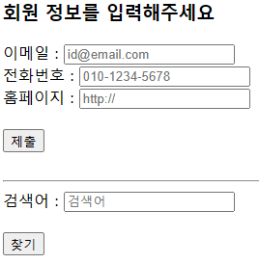
7. <placeholder> : 입력창에 간략한 설명을 달아주는 목적
<body>
<h2>회원 정보를 입력해주세요</h2>
<form>
<fieldset>
<legend>회원 정보를 입력하세요.</legend>
이메일 : <input type="email" placeholder="id@email.com"><br>
전화번호 : <input type="tel" placeholder="010-1234-5678"><br>
홈페이지 : <input type="url" placeholder="http://"><br><br>
<input type="submit" value="제출"><br><br>
<hr>
검색어 : <input type="search" placeholder="검색어"><br><br>
<input type="button" value="찾기"><br><br>
</fieldset>
</form>
</body>
</html>
<!-- <placeholder> : 코드를 실행하면 초기에 글자가 쓰이게 되는데 텍스트 박스를 클릭하면 사라진다.
type : 종류 추가 / email : 이메일 타입 입력, @을 쓰지 않으면 오류 출력
url : url주소를 입력 받는 창 , http://이 없으면 오류 발생
tel : 전화번호 양식 -->

Slide 10
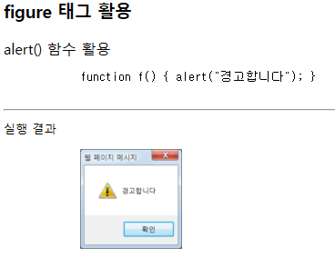
8. <figure> : 본문에 사진, 그래프 등을 삽입하기 위한 태그
<body>
<h3>figure 태그 활용</h3>
<!-- 태그는 삽화나 다이어그램, 사진 등과 같이 문서의 주요 흐름과는 독립적인 콘텐츠 정의 시 사용 -->
<fiqure id="1-1">
<figcaption>
alert() 함수 활용
</figcaption>
<pre>
<code>function f() { alert("경고합니다"); }</code>
</pre>
<hr>
<small>실행 결과</small>
<pre>
<img src="c:\media\alert.png" alt ="실행결과">
</pre>
</fiqure>
</body>
</html>
<!-- alert() 함수에 실행결과를 하나의 그림으로 블록화 하기 위해 <figure>사용-->
<!-- <pre>
요소 내의 텍스트는 시스템에서 미리 지정된 고정폭 글꼴(fixed-width font)을 사용하여 표현
텍스트에 사요왼 여백과 줄바꿈이 모두 그대로 브라우저 화면에 나타남 -->

Slide 11
9. CSS style 태그
HTML에 CSS 스타일을 적용하는 방법은 넓게는 2가지 좁게는 4가지가 있다.
내부 스타일 시트
1.<head>사이에서 <style>태그와 <style>태그 사이에 작성
2.HTML body 태그 내에 글자 태그 속성에 직접 작성
외부 스타일 시트
<link> 태그 이용 (head안에 사용)
<link href=“mystyle.css” type = “text/css” rel=“stylesheet”>
@import 이용 (style태그 붙여서 작성)
@import url(mystyle.css);()안에 “ “가능
<head>
<style>
body{
background-color : mistyrose;
}
</style>
</head>
ㅡㅡㅡㅡㅡㅡㅡㅡㅡㅡㅡㅡㅡㅡㅡㅡㅡㅡㅡㅡㅡㅡ
2. <em style = “font-size:25px”>상속</em>

Slide 12
10. CSS 외부 스타일 적용해보기
<link rel="stylesheet" href="mystyle.css" type="text/css">
</head>
<!-- 외부 스타일 링크 가져오기
@import url(mystyle.css) 같은 폴더 안에 존재하는 파일이기 때문에
별도의 경로지정 없이 활용 가능하다.
스타일 태그 파일의 확장자명은 .css / 본 예제에서 활용한 파일명은 mystyle.css
외부에 작성된 코드 활용 가능 -->
<body>
<h3>손연재</h3>
<hr>
<p>
저는 체조선수 손연재입니다. 음악을 들으면서 책읽기를 좋아합니다.<br>
김치찌개와 막국수 무척 좋아합니다. </p>
</body>
</html>

Slide 13
11. CSS 스타일도 부모 자식간의 상속 가능
<body>
<h3>부모 스타일 상속</h3>
<!-- p태그 안에 있는 em 태그는 p 태그의 자식 태그가 되고
p 태그의 모든 스타일 요소를 상속받게 된다. -->
<p style="color:greenyellow"> 자식 태그는 부모의 스타일을
<!-- em태그 em태그 내 문자는 기울어짐 스타일 적용 -->
<em style="font-size:25px">상속</em>받는다.
</p>
</body>
</html>
<!--
CSS3 스타일은 부모 태그로부터 상속
부모태그(부모 요소) 자신을 둘러싸는 태그
<p>태그는 <em>의 부모 태그
<em> 태그의 출력 글자 크기는 25px, 글자 색은 부모의 <p>태그를 상속받아 green
p 태그 블록 안에 em 태그가 포함되어 있다.
1. p태그 : 부모태그
2. em 태그 : 자식태그 자식 태그는 부모 태그의 스타일도 적용받지만 부모 태그는 자식 태그의 스타일을 적용받을 수 없다.
em 태그가 걸린 "상속"은 em에 정의된 스타일과 p에 정의된 스타일 2가지 모두 적용한다.-->

Slide 14
12.CSS 스타일의 적용 우선순위
스타일 적용의 우선순위
태그에 적용 가능한 스타일 우선순위 (1이 가장 낮음)
1. 브라우저의 디폴트 스타일 P { color : black; font-size : 16px}
2. 스타일 시트 파일에 선언된 스타일 p {background : mistrose;}
3. <style>
태그에 선언된 스타일
</style
4.style 속성에 선언된 스타일 <p style="font-size : 25px;">하이</p> #제일 우선적용#
선택자 (selector)
HTML 태그의 모양을 꾸밀 스타일 시트를 선택하는 기능 / 여러 유형의 셀렉터가 있음.
p 태그에 3가지 style이 선언되었다.
<body>내에 <p> 태그에 직접적인 style 속성 정의
<head> 부분에 선언한 style 외부 style sheet 파일에 선언된 style
내부부터 외부로의 우선순위이기 때문에 "안녕하세요 교수님"의 경우 3가지가 다 적용되고
"Hello students"는 2번과 3번만 적용된다

Slide 15
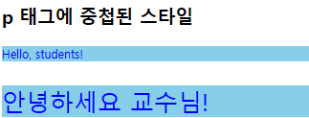
13. CSS 스타일의 적용 우선순위 예제
<title>스타일 합치기 및 오버라이딩</title>
<!-- css 파일 external.css 파일 코드를 받음 href="external.css"로 받음 -->
<!-- 우선순위 3 -->
<link rel="stylesheet" href="external.css" type="text/css">
<!-- 내부에 코딩된 스타일 태그 / 두 가지가 중첩되면 내장 코드가 우선으로 적용된다. -->
<!-- 우선순위 2 -->
<style>
p {color: blue; font-size: 12px;}
</style>
</head>
<body> <h3>p 태그에 중첩된 스타일</h3><!-- 이하는 p태그가 아니라 style이 적용되지 않음 -->
<p>Hello, students!</p> <!-- 해당 문장은 위의 p 태그 스타일이 적용됨 -->
<p style="font-size: 25px;">안녕하세요 교수님!</p> <!-- 우선순위 1 -->
<!-- 해당 문장은 위의 p태그와 지금 추가된 스타일이 둘 다 적용됨 -->
</body>

